Slide 1
Hrvatska kultura 17. i 18. stoljeća
Podnaslov

Slide 2
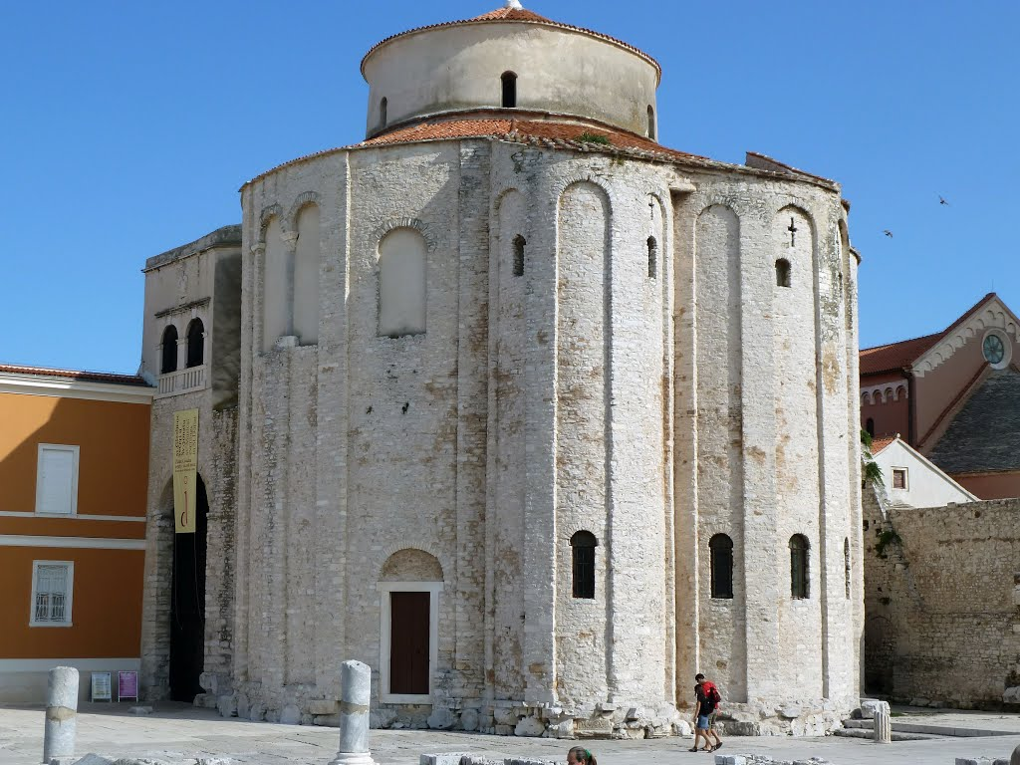
PROCVAT BAROKA
-Stigao iz Italije i Austrije
-U 17.stoljeću
-Sjeverna Hrvatska
-crkva sv. Donata u Zadru

Slide 3
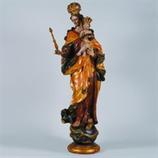
BAROK U KIPARSTVU
-Vezan uz crkvu
Franjevački samostan sv. Filipa i Jakova, VukovarDrvo:oltari, propvjedaonice
Kamen:kipovi Predstavnici barokne skulpture su:
Gianlorenzo Bernini, S. Moderno, Francesco Borromini, A. Algardi
-Imali utjecaj na Hrvatsko kiparstvo

Slide 4
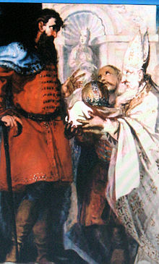
BAROK SLIKARSTVO
-Ističu se jake boje, svjetlosni kontrasti i luzija
-Poznati slikari:Ivan Ranger, Frederiko Benković,Anton Archer,Bernardo Bobić
-Teme:krajolici i mrtva priroda
-Bernardo Bobić je 1680.g.pozlatio oltar sv.Dionizija u crkvi sv.Katarine u Zagrebu
-Slika kako Duh predaje krunu kralju Ladislavu (oko 1890.g.)

Slide 5
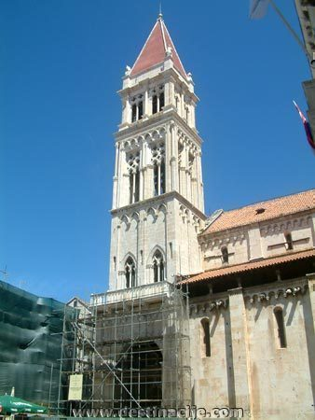
BAROK GRADITELJSTVO
-Bogata:stupovima, lukovima, nišama, voltama
-Poznati elementi:konkavnost i konveksnost
-Slijedi nakon renesansne arhitekture i prethodi arhitekturi rokokoa
-Rimski graditelji sagradili zvonik za Trogirsku katedralu

Slide 6
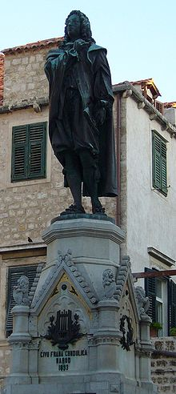
KNJIŽEVNOST
-Dubrovnik glavno središte književnosti
-Najvažniji književnik Ivan Gundulić
-Još se ističu:Zrinski, Frankopan, Ivan Belostenec, Andrija Kačić Milošić…
Ivan Gundulić je pisao dramska djela i pjesme
Njegova prva tiskana knjiga je Pjesni pokorne kralja Davida

Slide 7
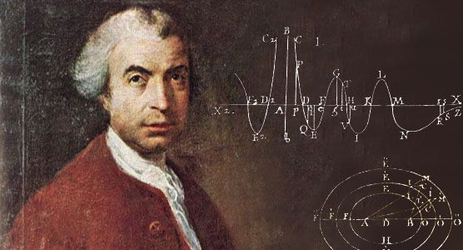
ZNANOST
-Središte Dubrovnik
-Bavili se filozofijom, matematikom, astronomiom, zemljopisom i fizikom
Fizičari i matematičari:Marin Getaldić
-Jedan od najvećih znanstvenika Ruđer BoškovićProslavio se Faust Vrančić, Ruđer Bošković prethodnik atomske teorije osniva zvjezdarnicu u Breri

Slide 8
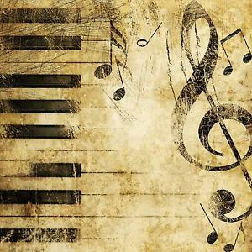
GLAZBA
-Najveći utjecaj za glazbu imala je crkva
-Isusovci uveli orkestar
-Najpoznatiji glazbenik Ivan Lukačić

Slide 9
NAPRAVILI:GABRIJEL CEROVSKI I FILIP JURČEVIĆ

